Slide 1
2조
ROOM ESCAPE GAME
부산대학교 정보컴퓨터공학부
201524536 이연걸
201424265 이창훈
201524515 윤석현

Slide 2
목차
1. 앱 소개
2. 개발 결과
3. 총평
4. Q&A

Slide 3


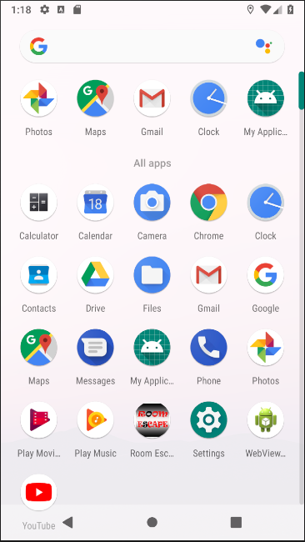

1. 앱 소개
방탈출 게임
- 방에서 찾을 수 있는 여러가지 단서나 아이템을 활용하여, 방을 탈출.
- 스테이지는 3가지로 이루어져 있으며, 각자 디자인 함.
- 스테이지 속 퍼즐들을 해결해 나가면서, 두뇌 개발에 도움을 줍니다.
포토샵 활용

Slide 4
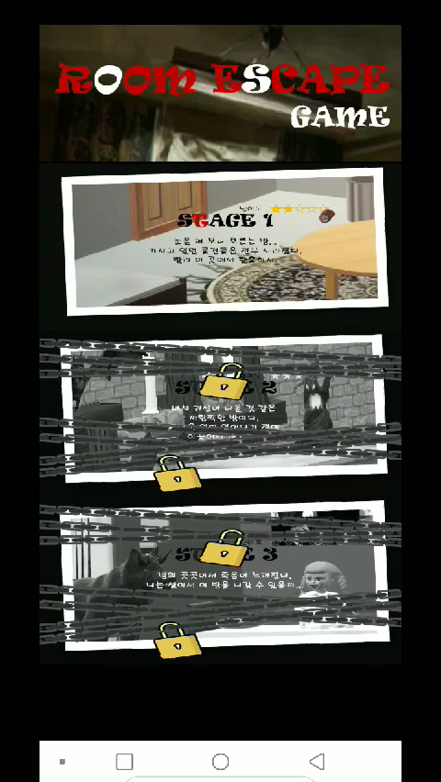
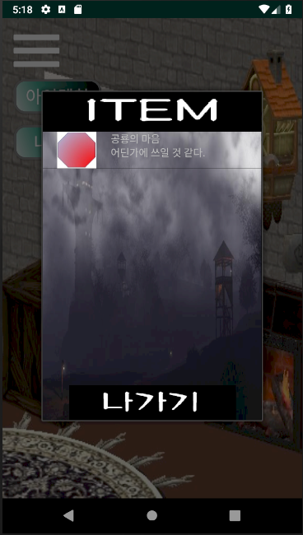
2. 개발 결과
0. 공통적으로 사용된 기능
1) 커스텀 리스트 뷰를 활용하여, 아이템 창 구현
2) 텍스트 뷰를 활용하여, 스토리 전개
3) SharedPreference를 활용하여, 스토리 한번 읽고 나갔을 경우, 스토리 읽을 필요 없도록 구현

Slide 5
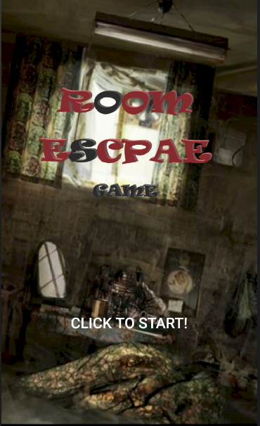
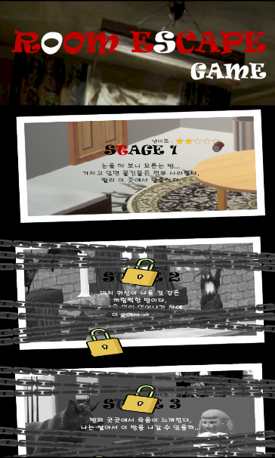
2. 개발 결과
1. 게임 시작 화면
1) STAGE 선택창으로 이동
-> 애니메이션으로 시각적 효과 부여!
2) SELECT STAGE 창
SharedPreference를 사용
이전 Stage 클리어 시 다음 스테이지 개방

Slide 6
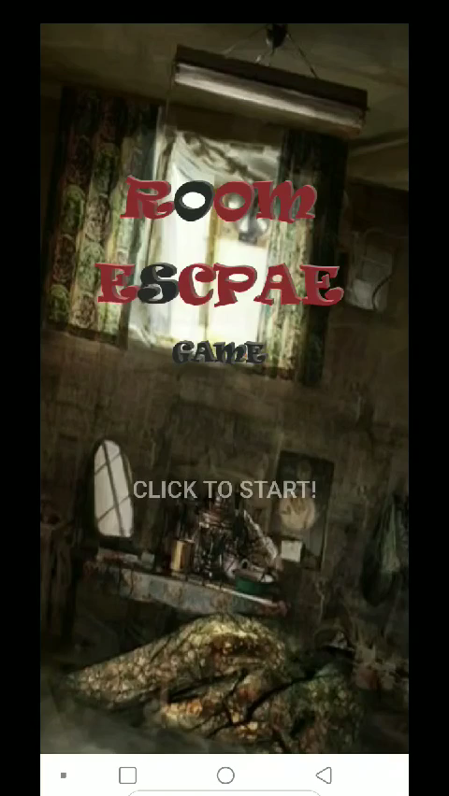
2. 개발 결과
1. 게임 시작 화면 영상 시연
1) STAGE 선택창으로 이동
-> 애니메이션으로 시각적 효과 부여!
2) SELECT STAGE 창
- 처음에는 Stage2와 Stage3는 잠겨 있음.
- SharedPreference를 사용하여,
이전 Stage 클리어 시 다음 스테이지 개방

Slide 7
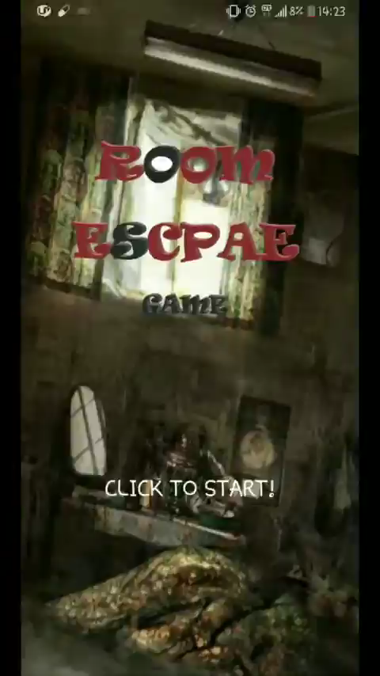
2. 개발 결과
2. STAGE 1
1) 텍스트 뷰를 활용하여, 스토리 진행.
2) 버튼에 조건 문 활용
3) 아이템 창에 아무것도 없음을 보여줌
4) 단서를 이용하여, 아이템 획득
5) SharedPreference를 활용하여, 포스터 뒤 단서 획득
6) 단서로 방 탈출
7) 한번 읽은 스토리는 사라지는 모습
-> SharedPreference 활용

Slide 8
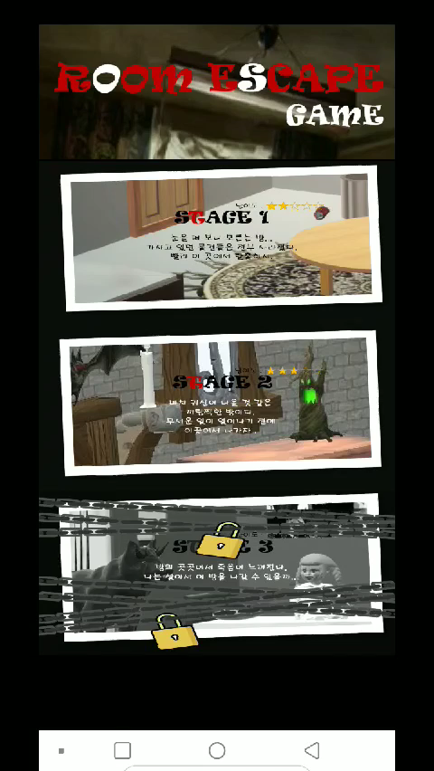
2. 개발 결과
3. STAGE 2
1) TextView, Toast를 활용하여 스토리 전개
2) 팝업 액티비티 활용하여 뒤로 가기 구현
3) Item창에 아무것도 없는 모습
4) SharedPreference와 여러 조건 활용하여, 아이템이 없는 경우, 클릭해도 이벤트 발생하지 않는 모습
5) 아이템 얻는 과정. 아이템이 아이템창에 저장된 모습
6) 미니 게임 모습. 난수 발생 보여줌.
7) 단서를 활용하여, 방 탈출

Slide 9
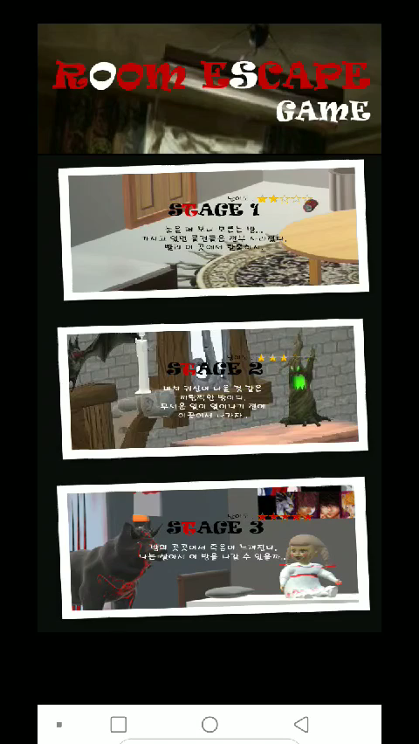
2. 개발 결과
3. STAGE 3
텍스트 뷰를 활용하여, 스토리 진행.
아이템 창이 비어있는 모습
SharedPreference활용하여, 아이템 없는 경우, 원하는 이벤트가 실행되지 않는 모습
간단한 퀴즈로 아이템 획득 (DB 활용)
아이템 창에서 아이템 확인
함정에서 아이템 초기화(DB 및 SharedPreference 등)
획득한 아이템으로 앞서 실행 못한 이벤트들 실행
방 탈출
엔딩 - MediaPlayer활용하여 슬픈 음악 재생

Slide 10
3. 총평
1. 좋았던 점.
1) 액티비티 스택 구조 이해
100%
2) 공동 작업에 대한 이해
3) 달성 및 성취감

Slide 11
3. 총평
2. 아쉬웠던 점 & 보완점
1) 디자인 및 UI
25%
2) 웹 프로그래밍
3) 코드 유지 및 보수

Slide 12

4. Q&A

